Slide 1
Préparation
de la pachamanca

Slide 2
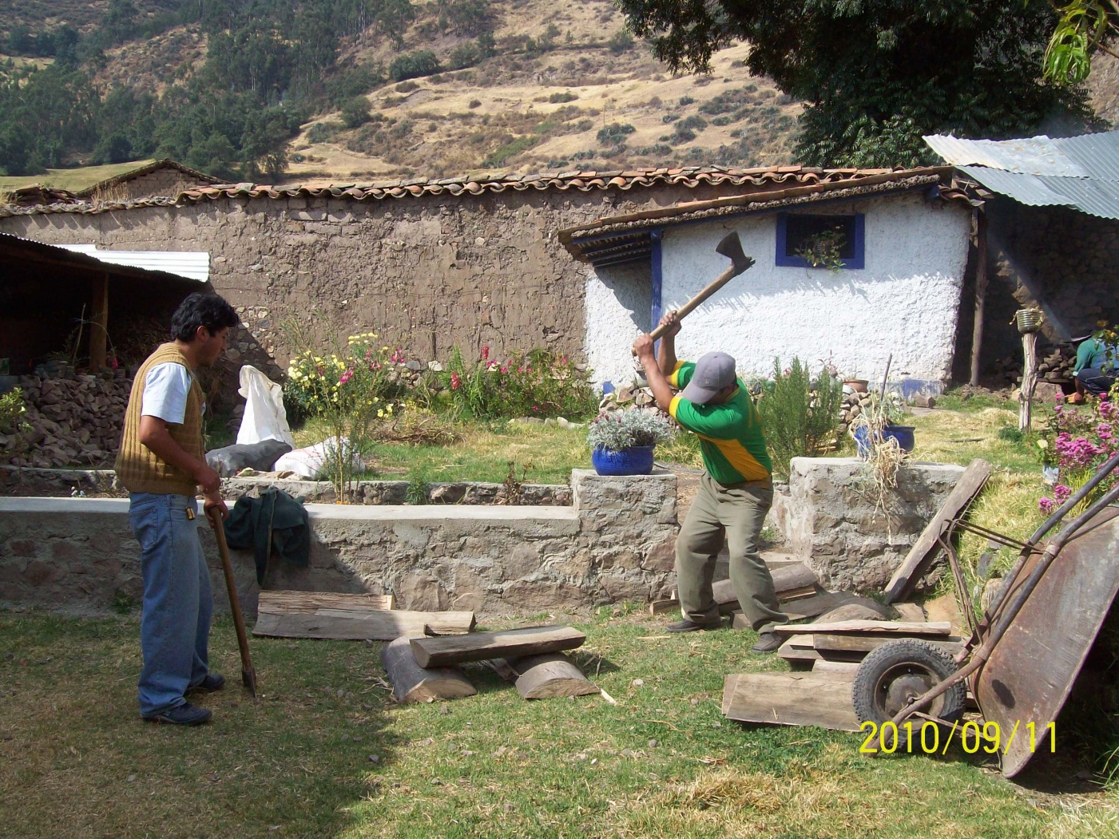
On commence par couper le bois

Slide 3
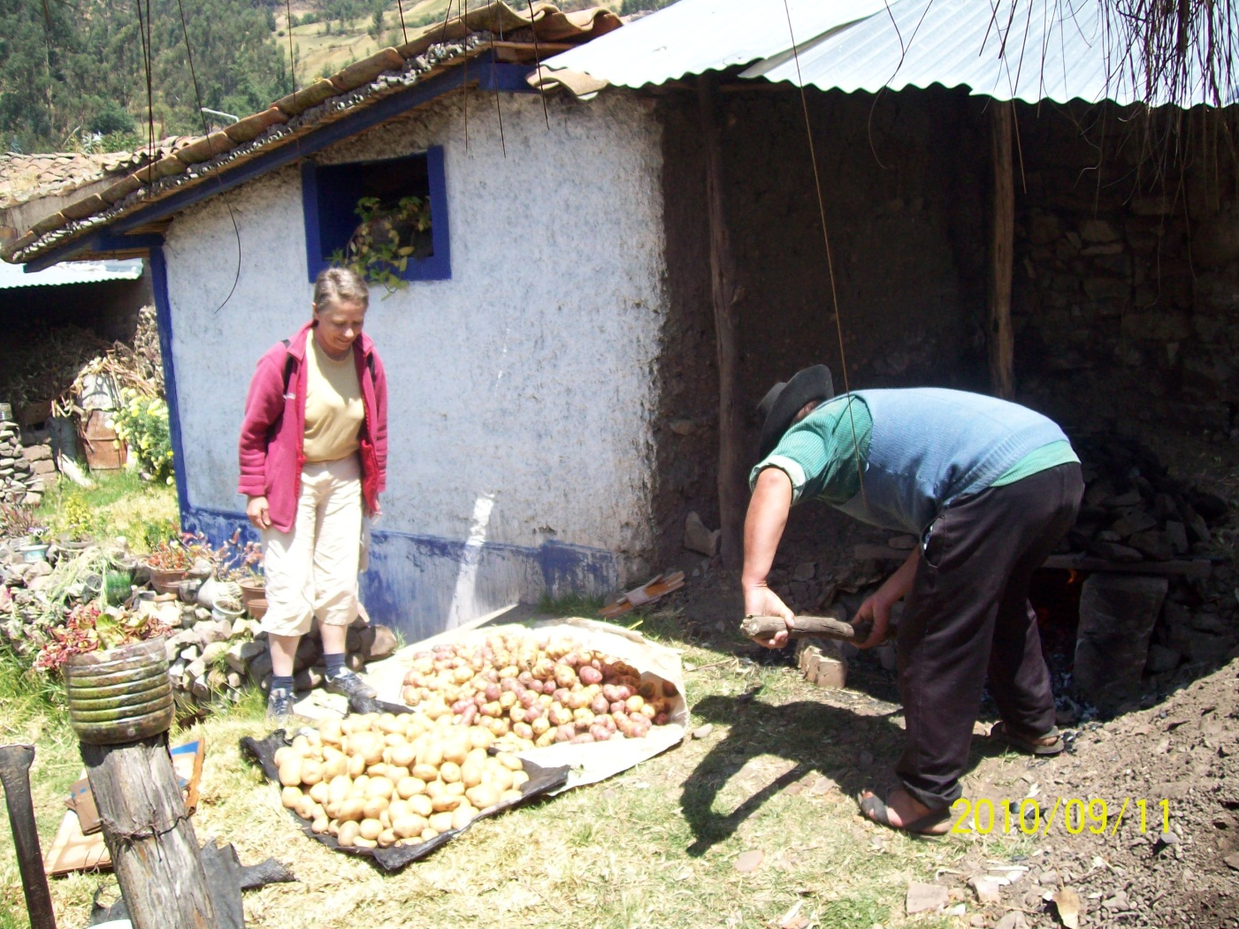
On chauffe des pierres

Slide 4
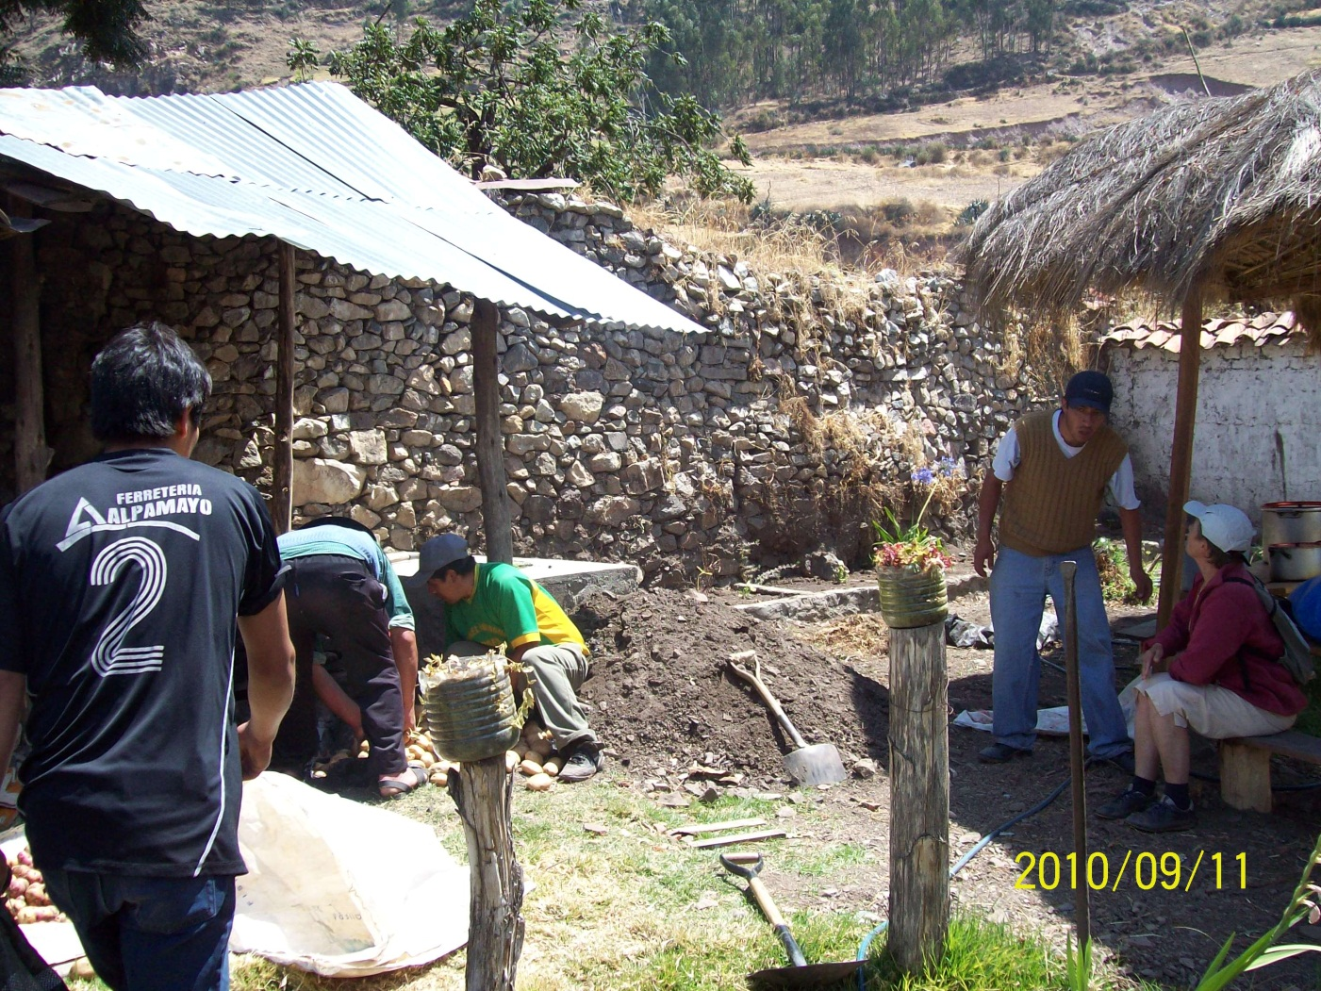

Slide 5
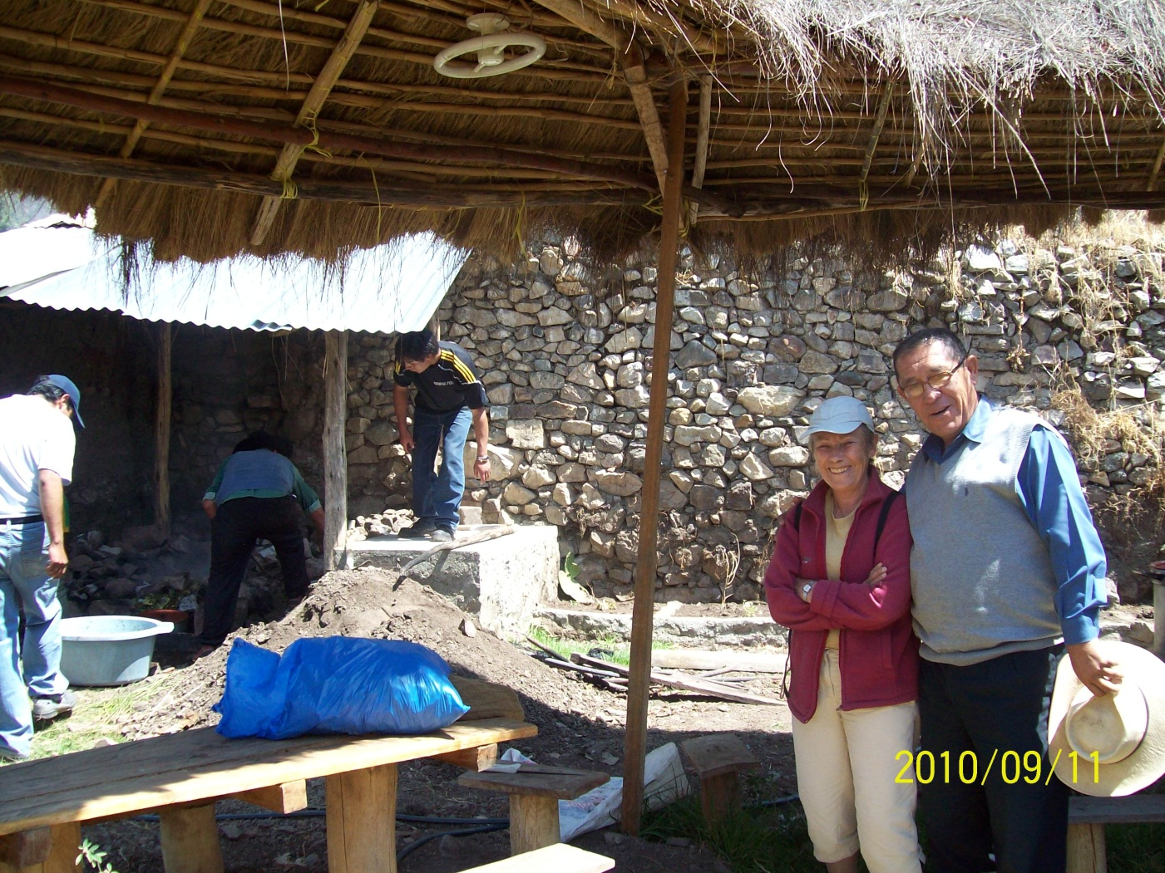

Slide 6
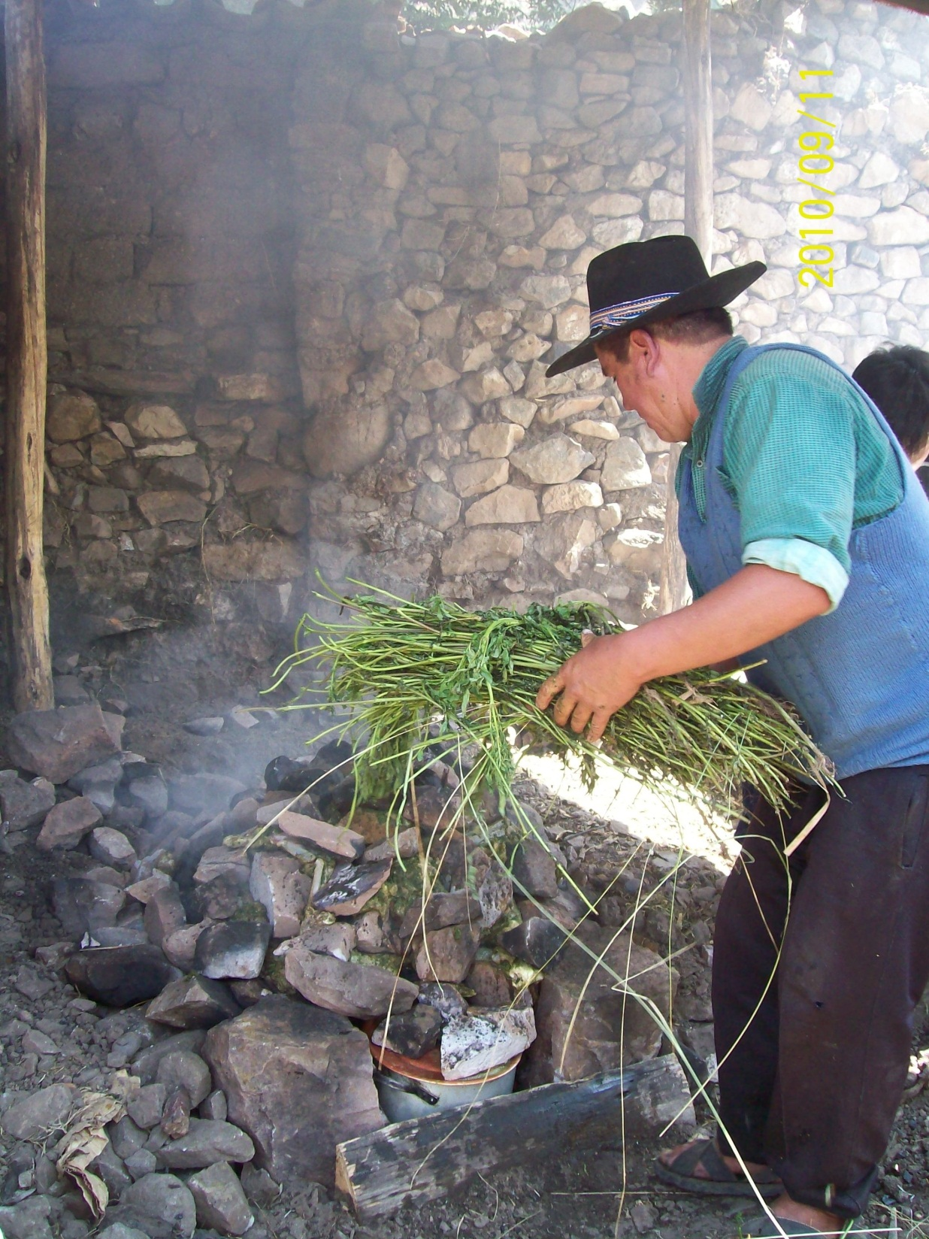
Puis on ajoute les aliments

Slide 7
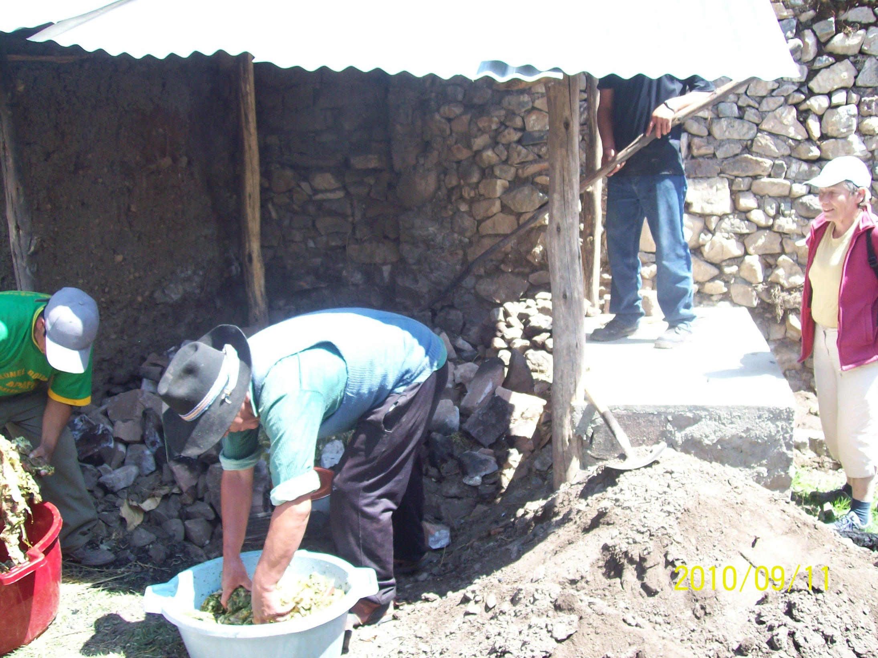

Slide 8
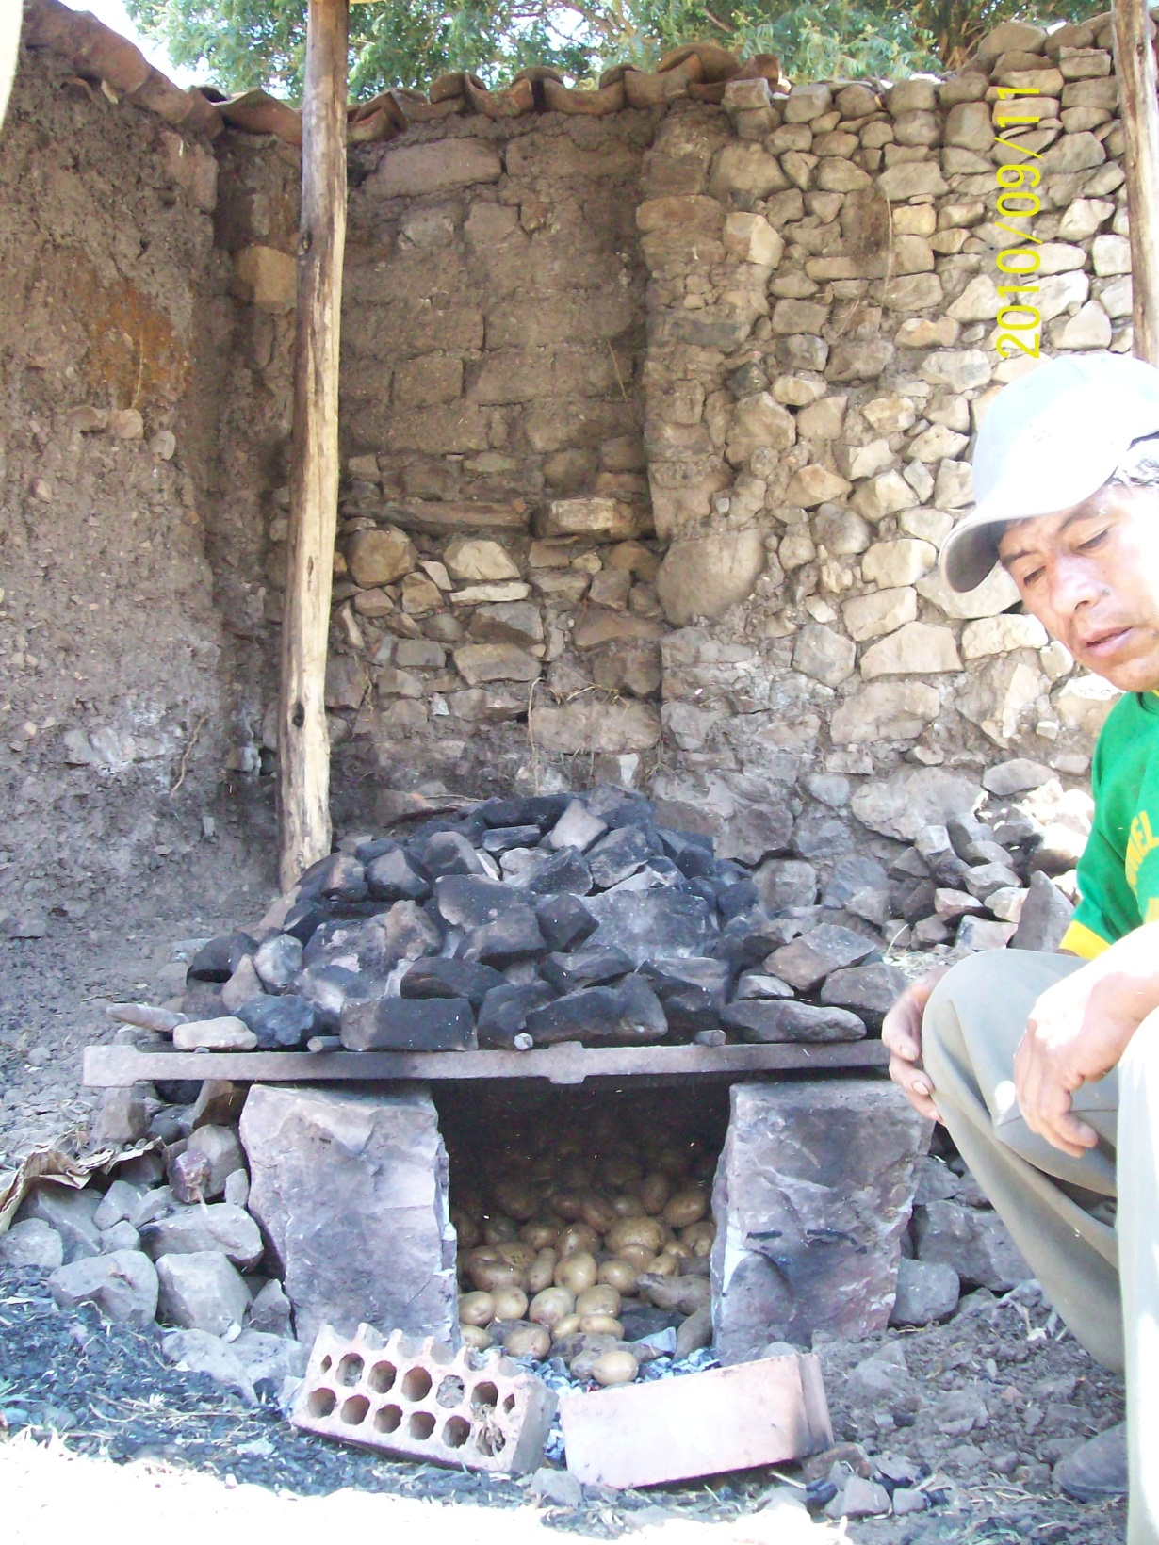
Sans oublier les pommes de terre

Slide 9
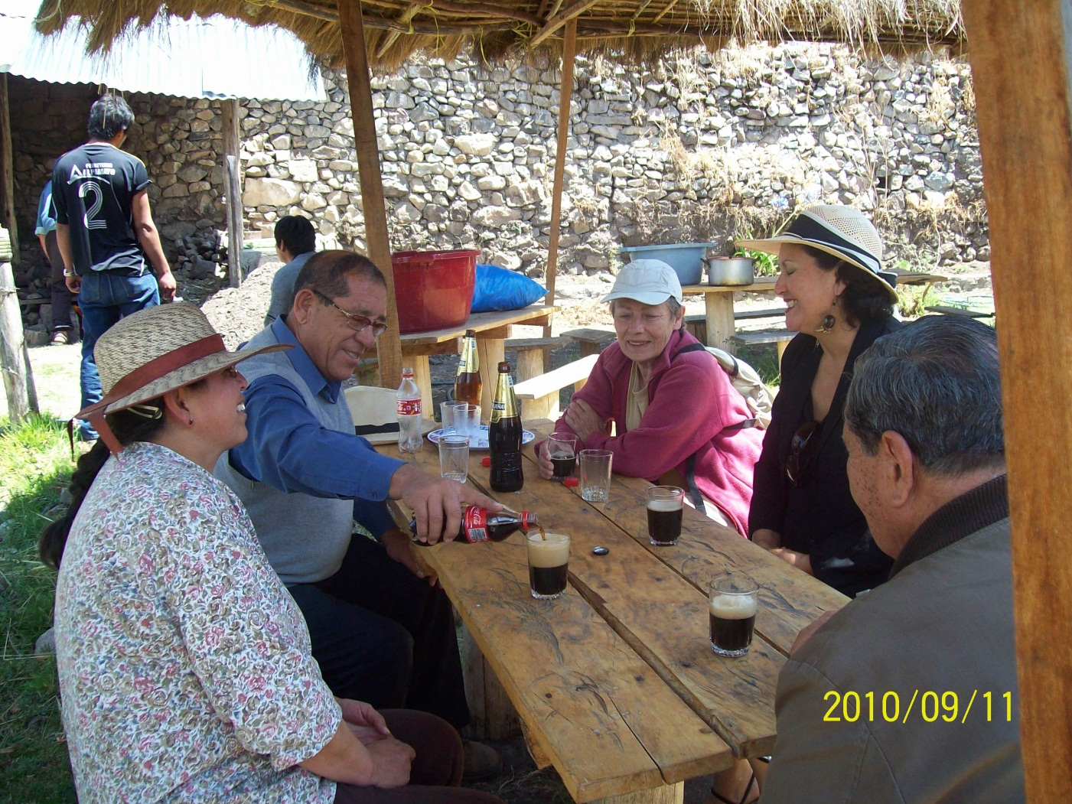
Il n’y a plus qu’à attendre une bonne heure

